Slide 1

第2章 数字图像处理基础
2.1 图像数字化技术
2.2 数字图像类型
2.3 图像文件格式

Slide 2
2.1 图像数字化技术
图像处理的方法有模拟式和数字式两种。由于数字计算技术的迅猛发展，数字图像处理技术得到了广泛的应用。我们日常生活中见到的图像一般是连续形式的模拟图像，所以数字图像处理的一个先决条件就是将连续图像离散化，转换为数字图像。
图像的数字化包括采样和量化两个过程。
设连续图像f(x， y )经数字化后，可以用一个离散量组成的矩阵g(i， j)(即二维数组)来表示：

Slide 3
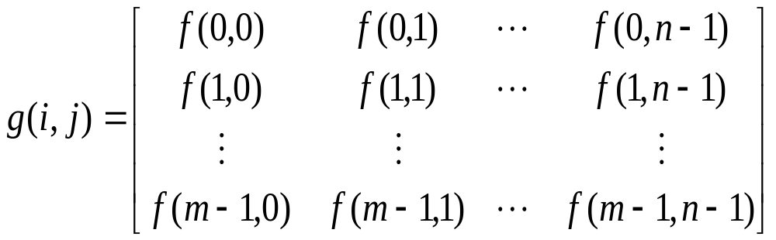
(2-1)

Slide 4
矩阵中的每一个元素称为像元、像素或图像元素。而g(i， j)代表(i， j)点的灰度值，即亮度值。对以上数字化过程有以下几点说明：
(1) 由于g(i， j)代表该点图像的光强度，而光是能量的一种形式，故g(i， j)必须大于零，且为有限值，即0<g(i，j)<∞。
(2) 数字化采样一般是按正方形点阵采样的，除此之外还有三角形点阵、正六边形点阵采样方式，图2-1所示为正方形和正六边形采样网格。

Slide 5
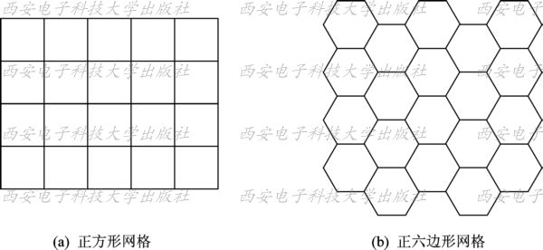
图2-1 采样网格

Slide 6
(3) 以上是用g(i，j)的数值来表示(i，j)位置点上灰度值的大小，亦即只反映了黑白灰度的关系。如果是一幅彩色图像，各点的数值还应当反映色彩的变化，可用g(i，j，λ)表示，其中λ是波长。如果图像是运动的，g(i,j)还应是时间t的函数，即可表示为g(i，j，λ，t)。

Slide 7
2.1.1 采样
图像在空间上的离散化称为采样。也就是用空间上部分点的灰度值代表图像，这些点称为采样点。图像是一种二维分布的信息，为了对它进行采样操作，需要先将二维信号变为一维信号，再对一维信号完成采样。具体做法是，先沿垂直方向按一定间隔从上到下顺序地沿水平方向进行直线扫描，取出各水平行上灰度值的一维扫描信号。而后再对一维扫描信号按一定间隔采样得到离散信号。即先沿垂直方向采样，再沿水平方向采样，用两个步骤完成采样操作。对于运动图像(即时间域上的连续图像)，需先在时间轴上采样，再沿垂直方向采样，最后再沿水平方向采样三个步骤。

Slide 8
对一幅图像采样时，若每行(即横向)像素为M个，每列(即纵向)像素为N个，则图像大小为M×N个像素。
在进行采样时，采样点间隔的选取是一个非常重要的问题，它决定了采样后图像的质量，即忠实于原图像的程度。采样间隔的大小选取要依据原图像的细微浓淡变化来决定。
一般，图像中细节越多，采样间隔应越小。根据一维采样定理，若一维信号g(t)的最大频率为ω，以T≤1/(2ω)为间隔进行采样，则能够根据采样结果g(iT) (i=…，-1，0，1，…)完全恢复g(t)，即

Slide 9
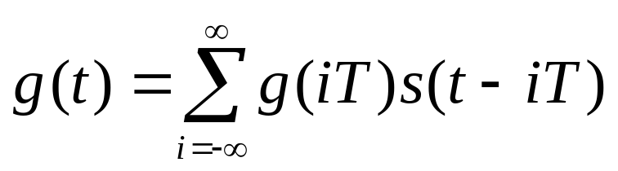
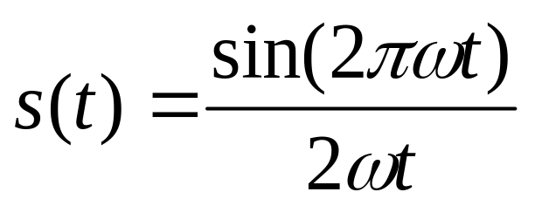
式中
采样示意图如图2-2所示。

Slide 10
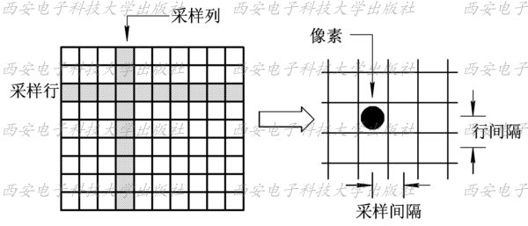
图2-2 采样示意图

Slide 11
2.1.2 量化
模拟图像经过采样后，在空间上离散化为像素。但采样所得的像素值(即灰度值)仍是连续量。把采样后所得的各像素的灰度值从模拟量到离散量的转换称为图像灰度的量化。图2-3(a)说明了量化过程。若连续灰度值用z来表示，对于满足z_{i}≤z<z_{i}+1的z值，都量化为整数q_{i}。q_{i}称为像素的灰度值。z与q_{i}的差称为量化误差。一般，像素值量化后用一个字节
8 bit来表示。如图2-3(b)所示，把由黑—灰—白的连续变化的灰度值量化为0～255共256级灰度值。

Slide 12
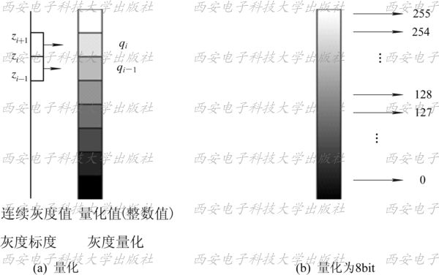
图2-3 量化示意图

Slide 13
灰度值的范围为0～255，表示亮度从暗到明，对应图像中的颜色为从黑到白。
连续灰度值量化为灰度级的方法有两种： 一种是等间隔量化，另一种是非等间隔量化。等间隔量化就是简单地把采样值的灰度范围等间隔地分割并进行量化。对于像素灰度值在黑—白范围较均匀分布的图像，这种量化方法可以得到较小的量化误差。该方法也称为均匀量化或线性量化。

Slide 14
为了减小量化误差，引入了非均匀量化的方法。非均匀量化依据一幅图像具体的灰度值分布的概率密度函数，按总的量化误差最小的原则来进行量化。具体做法是对图像中像素灰度值频繁出现的灰度值范围，量化间隔取小一些； 而对那些像素灰度值极少出现的范围，则量化间隔取大一些。
由于图像灰度值的概率分布密度函数因图像不同而异，所以不可能找到一个适用于各种不同图像的最佳非等间隔量化方案，因此，实用上一般多采用等间隔量化。

Slide 15
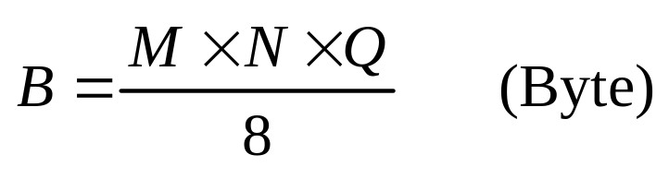
2.1.3 采样与量化参数的选择
一幅图像在采样时，行、列的采样点与量化时每个像素量化的级数，既影响数字图像的质量，也影响到该数字图像数据量的大小。假定图像取M×N个样点，每个像素量化后的灰度二进制位数为Q，一般Q总是取为2的整数幂，即Q=2^{k}，则存储一幅数字图像所需的二进制位数为
b=M×N×Q (b)
（2-2）
字节数为
（2-3）

Slide 16
对一幅图像，当量化级数Q一定时，采样点数M×N对图像质量有着显著的影响。如图2-4所示，采样点数越多，图像质量越好； 当采样点数减少时，图像的块状效应就逐渐明显。同理，当图像的采样点数一定时，采用不同量化级数的图像质量也不一样。如图2-5所示，量化级数越多，图像质量越好； 量化级数越少，图像质量越差，量化级数最小的极端情况就是二值图像，图像出现假轮廓。

Slide 17
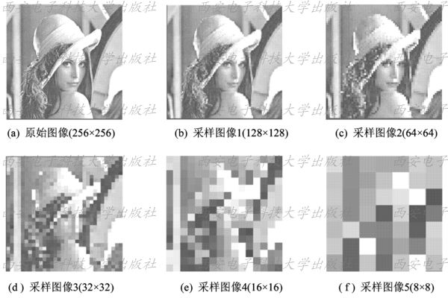
图2-4 不同采样点数对图像质量的影响

Slide 18
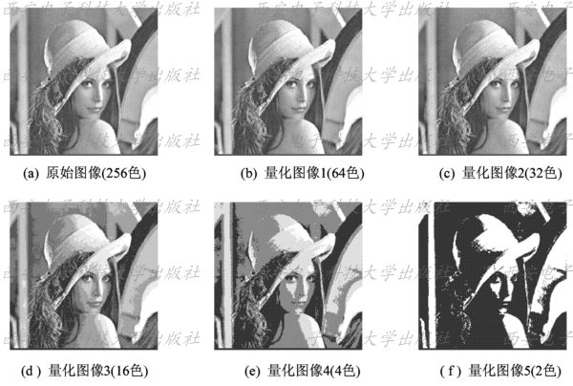
图2-5 不同量化级数对图像质量的影响

Slide 19
一般，当限定数字图像的大小时，采用如下原则，可得到质量较好的图像：
(1) 对缓变的图像，应该细量化、粗采样，以避免假轮廓。
(2) 对细节丰富的图像，应细采样、粗量化，以避免模糊(混叠)。
对于彩色图像，是按照颜色成分——红(R)、绿(G)、蓝(B)分别采样和量化的。若各种颜色成分均按8 bit量化，即每种颜色量级别是256，则可以处理256×256×256=16 777 216种颜色。

Slide 20
2.1.4 图像数字化设备
1. 图像数字化设备的组成
如前所述，采样和量化是数字化一幅图像的两个基本过程。即把图像划分为若干图像元素(像素)并给出它们的地址(采样)； 度量每一像素的灰度，并把连续的度量结果量化为整数(量化)； 最后将这些整数结果写入存储设备。为完成这些功能，图像数字化设备必须包含以下五个部分。

Slide 21
(1) 采样孔： 使数字化设备实现对特定图像元素的观测，不受图像其它部分的影响。
(2) 图像扫描机构： 使采样孔按照预先定义的方式在图像上移动，从而按顺序观测每一个像素。
(3) 光传感器： 通过采样检测图像每一个像素的亮度。通常采用CCD阵列。
(4) 量化器： 将光传感器输出的连续量转化为整数值。典型的量化器是A/D转换电路，它产生一个与输入电压或电流成比例的数值。
(5) 输出存储装置： 将量化器产生的颜色值(灰度或彩色)按某种格式存储，以用于后续的计算机处理。

Slide 22
2. 图像数字化设备的性能
虽然数字化设备的组成各不相同，但可从如下几个方面比较和评价其性能。
(1) 像素大小。采样孔的大小和相邻像素的间距是两个重要的性能指标。如果数字化设备是在一个放大率可变的光学系统上，那么对应于输入图像平面上的采样点大小和采样间距也是可变的。
(2) 图像大小。图像大小即数字化设备所允许的最大输入图像的尺寸。

Slide 23
(3) 线性度。对光强进行数字化时，灰度正比于图像亮度的实际精确程度是一个重要的指标。非线性的数字化设备会影响后续过程的有效性。能将图像量化为多少级灰度也是非常重要的参数。图像的量化精度经历了早期的黑白二值图像、灰度图像、彩色图像及现在的真彩色图像。当然，量化精度越高，存储像素信息需要的字节数也越多。
(4) 噪声。数字化设备的噪声水平也是一个重要的性能参数。例如，数字化一幅灰度值恒定的图像，虽然输入亮度是一个常量，但是数字化设备中的固有噪声却会使图像的灰度发生变化。因此，数字化设备所产生的噪声是图像质量下降的根源之一，应当使噪声小于图像内的反差点(即对比度)。

Slide 24
2.2 数字图像类型
2.2.1 位图
1. 线画稿
线画稿只有黑白两种颜色，这种形式通常也称为“黑白艺术”、“位图艺术”、“一位元艺术”。用扫描仪扫描图像，当设置成LineArt格式时，扫描仪用一位颜色模式表示图像。若样点颜色为黑，则扫描仪将相应的像素位元置为0，否则置为1。线画稿适合于由黑白两色构成而没有灰度阴影的图像。图2-6所示是一幅线画稿图。

Slide 25
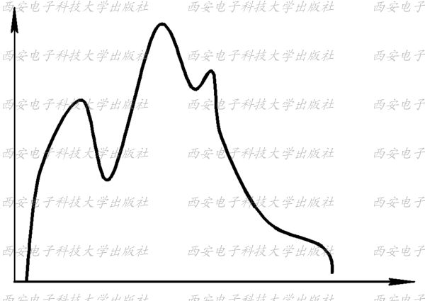
图2-6 线画稿图

Slide 26
2. 灰度图像
在灰度图像中，像素灰度级用8 bit表示，所以每个像素都是介于黑色和白色之间的256(2⁸=256)种灰度中的一种。灰度图像只有灰度颜色而没有彩色。我们通常所说的黑白照片，其实包含了黑白之间的所有灰度色调，从技术上来说，就是具有从黑到白的256种灰度色域的单色图像。

Slide 27
3. 索引颜色图像
在介绍索引颜色图像之前，首先来了解PC机是如何处理颜色的。大多数扫描仪都是以24位模式对图像进行采样的，即可以从图像中采样出1670万种不同的颜色。用这种方式获得的颜色通常称为RGB颜色。颜色深度为24位每像素的数字图像是目前所能获取、浏览和保存的颜色信息最丰富的彩色图像，由于它所表达的颜色远远超出了人眼所能辨别的范围，故将其称为“真彩色”。在早期，由于技术上和价格上的原因，计算机在处理时并没有达到24位每像素的真彩色水平，为此人们创造了索引颜色。索引颜色通常也称为映射颜色。在这种模式下，颜色都是预先定义的，并且可供选用的一组颜色也很有限。索引颜色的图像最多只能显示256种颜色。索引颜色通常称为调色板。一幅索引颜色图像在图像文件里定义，当打开该文件时，构成该图像具体颜色的索引值就被读入程序，然后根据索引值在调色板中找到对应的颜色。

Slide 28
4. 真彩色图像
真彩色图像将像素的色彩能力推向了顶峰。“真彩色”是RGB颜色的另一种流行的叫法。从技术角度考虑，真彩色是指写到磁盘上的图像类型，而RGB颜色是指显示器的显示模式。RGB图像的颜色是非映射的，它可以从系统的“颜色表”里自由获取所需的颜色，这种图像文件里的颜色直接与PC机上的显示颜色相对应。在真彩色图像中，每一个像素由红、绿和蓝三个字节组成，每个字节为8 bit，表示0~255之间不同的亮度值。这三个字节组合，可以产生1670万种不同的颜色。

Slide 29
2.2.2 位图的有关术语
1. 像素(Pixel)、点(Dot)和样点(Sample)
在计算机中，图像是由显示器上的许多光点组成的，将显示在显示器上的这些点(光的单元)称为像素。像素的分割有不同的方法，实际常用正方形网格点阵分割方案，这是因为其像素网格点阵规范，易于在图像输入、输出设备上实现。
在计算机图像处理中，还常用到点和样点这些术语。像素、点和样点是对不同阶段的图像进行度量的称谓，这几个术语很容易混淆，故特作一介绍。

Slide 30
首先说明样点和点的概念。扫描一幅图像时，需设置扫描仪的分辨率(Resolution)，分辨率决定了扫描仪从源图像里每英寸取多少个样点。扫描仪将源图像看成是由大量的网格组成的，然后在每一个网格里取出一点，用该点的颜色值来代表这一网格里所有点的颜色值。这些被选中的点就是样点。
有些资料上也将扫描仪的分辨率单位叫做dpi(每英寸点数)，但激光打印机的dpi与扫描仪的每英寸点数(样点)是不同的。实际上，以150 dpi分辨率扫描的图像，它的效果相当于激光打印机1200 dpi的效果。
像素并不像“克”和“厘米”那样是绝对的度量单位，而是可大可小的。如果获取图像时的分辨率较低，如50 dpi，则显示该图像时，每英寸所显示的像素个数也很少，这样就会使像素变得较大。

Slide 31
2. 分辨率
1) 图像分辨率
图像分辨率指每英寸图像含有多少个点或像素，其单位为dpi。例如250 dpi表示的就是该图像每英寸含有250个点或像素。
在数字图像中，分辨率的大小直接影响到图像的质量。分辨率越高，图像细节越清晰，但产生的文件尺寸大，同时处理的时间也就越长，对设备的要求越高。因此，在制作图像时要根据需要来选择分辨率。
另外，图像的尺寸、图像的分辨率和图像文件的大小三者之间有着密切的联系。图像的尺寸越大、图像的分辨率越高，图像文件也就越大。因此，调整图像的大小和分辨率即可改变图像文件的大小。

Slide 32
2) 屏幕分辨率
显示器上每单位长度显示的像素或点的数量称为屏幕分辨率，通常以点/英寸(dpi) 来表示。显示器分辨率取决于显示器的大小及其像素设置。屏幕分辨率由计算机的显示卡决定，标准的VGA显示卡的分辨率是640×480，即水平方向640点(像素)，垂直方向480点(像素)。现在高性能的显示卡已支持1280×1024点以上的分辨率。

Slide 33
3) 打印机分辨率
打印机分辨率又称输出分辨率，是指所有打印机输出图像时每英寸的点数(dpi)，打印机分辨率也决定了输出图像的质量。打印机分辨率越高，可以减少打印的锯齿边缘，在灰度的半色调表现上也会较为平滑。打印机的分辨率可达300 dpi，甚至720 dpi(需用特殊纸张)；较老机型的激光打印机分辨率通常在300～360 dpi之间。由于超微细碳粉技术的成熟，新的激光打印机的分辨率可达600～1200 dpi，用于专业排版输出已经绰绰有余。

Slide 34
4) 扫描仪分辨率
扫描仪分辨率的表示方法与打印机相类似，一般也用dpi表示，不过这里的点是样点，与打印机的输出点是不同的。一般扫描仪提供的水平分辨率比垂直分辨率高。台式扫描仪的分辨率可以分为光学分辨率和输出分辨率。光学分辨率是指扫描仪硬件所真正扫描到的图像分辨率，目前市场上产品的光学分辨率可达800～1200 dpi以上。输出分辨率是通过软件强化以及内插补点之后产生的分辨率，大约为光学分辨率的3～4倍。市场上号称分辨率高达4800 dpi或6400 dpi的扫描仪，一般指的是输出分辨率。

Slide 35
2.3 图像文件格式
2.3.1 BMP图像文件格式
BMP(BitMap Picture)文件格式是Windows系统交换图形、图像数据的一种标准格式。
BMP图像的数据由四部分组成，如表2-1所示。

Slide 36
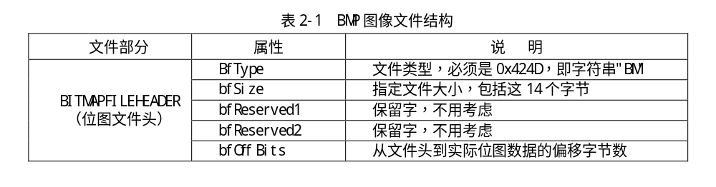

Slide 37
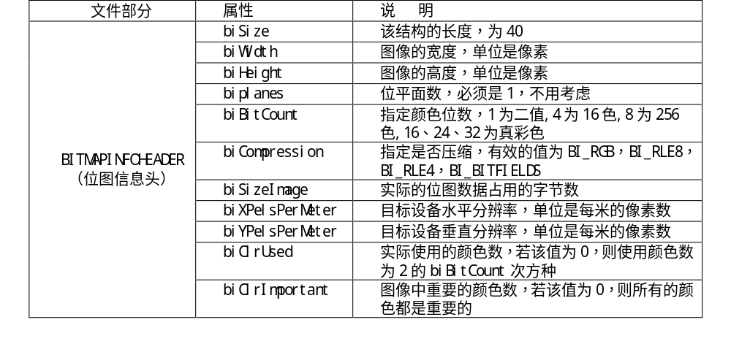
续表一

Slide 38
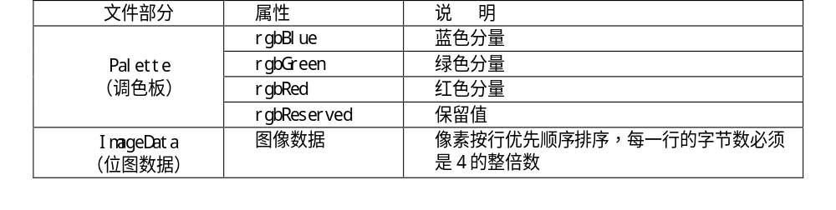
续表二

Slide 39
第一部分为位图文件头BITMAPFILEHEADER，它是一个结构体，其定义如下： ypedef struct tagBITMAPFILEHEADER{
WORD bfType；
DWORD bfSize；
WORD bfReserved1；
WORD bfReserved2；
DWORD bfOffBits；
} BITMAPFILEHEADER；
该部分结构的长度是14个字节(WORD为无符号16位二进制整数，DWORD为无符号32位二进制整数)，它是固定的。

Slide 40
第二部分为位图信息头BITMAPINFOHEADER，也是一个结构体，其定义如下： typedef struct tagBITMAPINFOHEADER{
DWORD biSize；
LONG biWidth；
LONG biHeight；
WORD biPlanes；
WORD biBitCount；

Slide 41
DWORD biCompression；
DWORD biSizeImage；
LONG biXPelsPerMeter；
LONG biYPelsPerMeter；
DWORD biClrUsed；
DWORD biClrImportant；
} BITMAPINFOHEADER；

Slide 42
这部分结构的长度是40个字节(LONG为32位二进制整数)，也是固定不变的。其中，biCompression有效的值为BI_RGB、BI_RLE8、BI_RLE4、BI_BITFIELDS，这都是
Windows定义好的常量。由于RLE4和RLE8的压缩格式用的不多，今后仅讨论biCompression为BI_RGB，即图像不压缩的情况。
第三部分为调色板(Palette)，当然，这是对灰度图像或索引图像而言的，真彩色图像并不需要调色板，其位图信息头部分后直接是位图数据。

Slide 43
调色板实际上是一个数组，共有biClrUsed个元素(如果该值为零，则有2的biBitCount次方个元素)。数组中每个元素的类型是一个RGBQUAD结构，占4个字节，其定义如下： typedef struct tagRGBQUAD{
BYTE rgbBlue；
BYTE rgbGreen；
BYTE rgbRed；
BYTE rgbReserved；
} RGBQUAD；

Slide 44
第四部分是位图数据。对于用到调色板的位图，位图数据就是该像素颜色在调色板中的索引值； 对于真彩色图像，位图数据就是实际的R、G、B值。
下面两点请读者注意：
(1) 位图数据每一行的字节数必须是4的整倍数，否则需要补齐。
(2) BMP文件的数据存放格式为从下到上，从左到右。也就是说，位图数据是倒置的，读取BMP文件时，先读取的是最下面的数据，然后依次从下往上读取数据。DIB(Device Independent BitMap)图像格式是设备无关位图文件，描述图像的能力基本与BMP相同，并且能运行于多种硬件平台，只是文件较大。

Slide 45
2.3.2 其它文件格式
1. TIF图像文件格式
标记图像文件格式TIF (Tag Image File Format)，是现存图像文件格式中最复杂的一种，它提供存储各种信息的完备手段，可以存储专门的信息而不违反格式宗旨，是目前流行的图像文件交换标准之一。TIF格式文件的设计考虑了扩展性、方便性和可修改性，因此非常复杂，要求用更多的代码来控制它，结果导致文件读写速度慢，TIF代码也很长。TIF文件由文件头、参数指针表与参数域、参数数据表和图像数据4部分组成，如表2-2～表2-4所示。

Slide 46

表2-2 TIF文件文件头结构

Slide 47
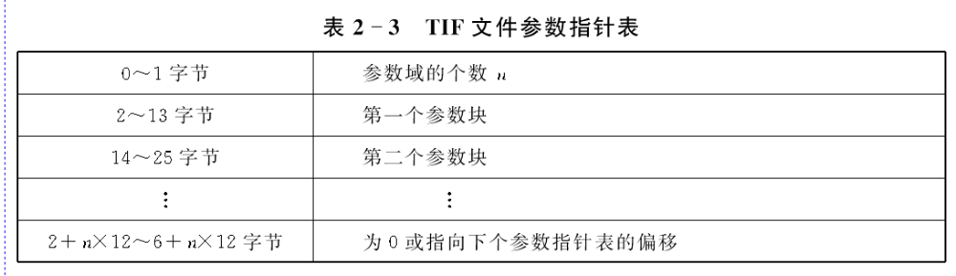

Slide 48
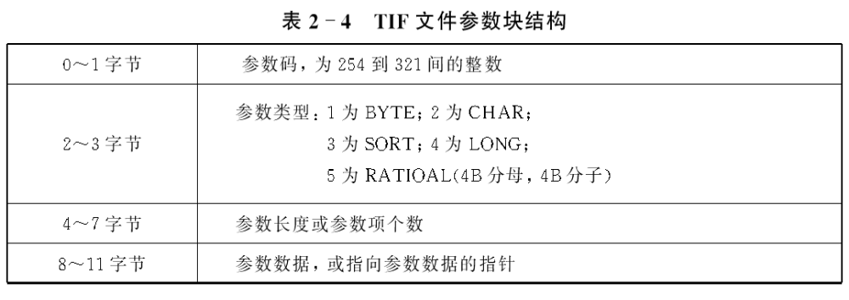
参数指针表由一个2字节的整数和其后的一系列12字节参数域构成，最后以一个长整型数结束。若最后的长整型数为0，表示文件的参数指针表到此为至，否则该长整型数为指向下一个参数指针表的偏移。

Slide 49
2. GIF图像文件格式
CompuServe开发了图形交换文件格式GIF(Graphics Interchange Format)，目的是在不同的系统平台上交流和传输图像。它是在Web上常用的一种文件格式，用于超文本标记语言(HTML)文档中的索引颜色图像，但图像最大不能超过64M，颜色最多为256色。
GIF图像文件采取LZW压缩算法，存储效率高，支持多幅图像定序或覆盖、交错多屏幕绘图以及文本覆盖。

Slide 50
GIF主要是为数据流而设计的一种传输格式，不作为文件的存储格式。换句话说，它具有顺序的组织形式。GIF有五个主要部分以固定顺序出现，所有部分均由一个或多个块
(Block)组成。每个块的第一个字节中存放标识码或特征码标识。这些部分的顺序为： 文件标志块、逻辑屏幕描述块、可选的全局色彩表块(调色板)、各图像数据块(或专用的块)以及尾块(结束码)。GIF图像文件格式如表2-5所示。

Slide 51
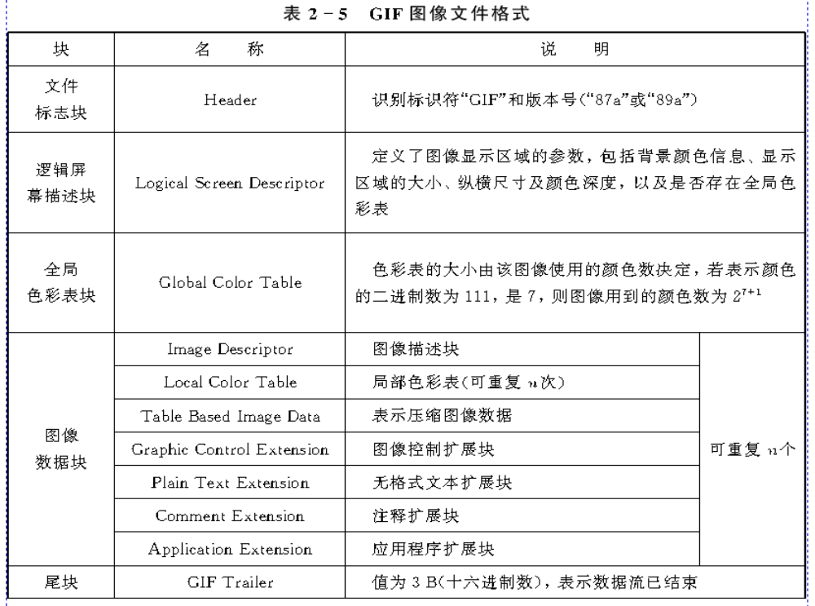

Slide 52
3. PBM、PGM、PPM文件
PBM (Portable BitMap)、PGM (Portable GreyMap)、PPM (Portable PixMap)是可交换式位图(灰度、像素)映射文件格式，通常作为各种图像格式文件之间的转换平台。PBM、PGM、PPM和BMP文件一样，图像数据都不压缩，但前者的文件头信息非常简单，文件头以ASCII方式编码，图像数据以ASCII码或字节形式编码。表2-6中，第一项是格式标识符，表示图像的类型及存储格式。第二至第四项分别是图像的宽度和高度、图像颜色最大值和注释。文件头之后为图像数据。

Slide 53
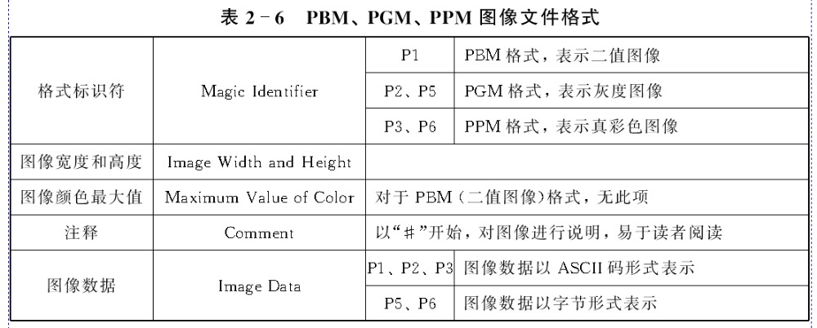

Slide 54
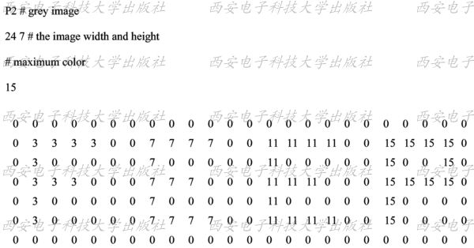
图2-7是一个实际的PGM图像文件，可以看出，PGM格式简单，用户读写非常容易。
图2-7 一个实际的PGM图像文件

Slide 55
4. PCX文件
PCX文件格式由ZSoft公司设计。PCX是最早的图像文件格式之一，由各种扫描仪扫描得到的图像几乎都能保存为PCX格式。PCX支持256种颜色，不如TARGA或TIF等格式功能强，但结构较简单，存取速度快，压缩比适中，适合于一般软件使用。
PCX 格式常用于 IBM PC 兼容计算机。大多数 PC 软件支持 PCX 格式的第 5 版。第3 版文件使用标准的 VGA调色板，不支持自定调色板。

Slide 56
PCX 格式支持RGB、索引颜色、灰度和位图颜色模式，但不支持 alpha 通道。PCX 支持RLE 压缩方法，图像颜色的位数可以是 1、4、8 或 24。
PCX图像文件由三个部分组成： 文件头、图像数据和256色调色板。PCX的文件头有128个字节，它包括版本号、被打印或扫描的图像的分辨率(dpi)、大小(单位为像素)、每扫描行的字节数、每像素包含的位数和彩色平面数。位图数据用行程长度压缩算法记录数据。

Slide 57
5. JPEG图像格式
JPEG(Joint Photographer’s Experts Group，联合图像专家组) 格式，是由ISO和CCITT为静态图像所建立的第一个国际数字图像压缩标准，主要是为了解决专业摄影师所遇到的图像信息过于庞大的问题。由于JPEG的高压缩比和良好的图像质量，使得它广泛应用于多媒体和网络程序中。JPEG和GIF成为HTML语法选用的图像格式。

Slide 58
JPEG 格式支持 24 位颜色，并保留照片和其它连续色调图像中存在的亮度和色相的显著和细微变化。
JPEG一般基于DCT变换的顺序型模式压缩图像。JPEG 通过有选择地减少数据来压缩文件大小。因为它会弃用数据，故 JPEG 压缩为有损压缩。较高品质设置导致弃用的数据较少，但是 JPEG 压缩方法会降低图像中细节的清晰度，尤其是包含文字或矢量图形的图像。

Slide 59
习 题
1． 试述连续图像f(x， y)和数字图像g(i， j)中变量的含义，它们有何联系与区别？
2． 在数字化一幅图像时，应注意哪几个方面的问题？
3． 在你的学习和生活中，遇见过哪些数字化设备？它们的主要用途是什么？
4. 常见的图像文件格式有哪些？它们各有何特点？
5. 扫描一张照片，将其分别存储成BMP、GIF和JPG格式，比较图像质量和图像文件大小。

Slide 60
6． 简述图像文件的一般结构。
7． 试述BMP图像格式文件中调色板的作用。
8． 试用你掌握的程序设计语言，编写读取BMP图像文件的程序。
9. 试编程读取一幅PGM格式的图像文件。
10. 试比较BMP文件与PBM、PGM、PPM图像文件格式的异同。

